Slide 1
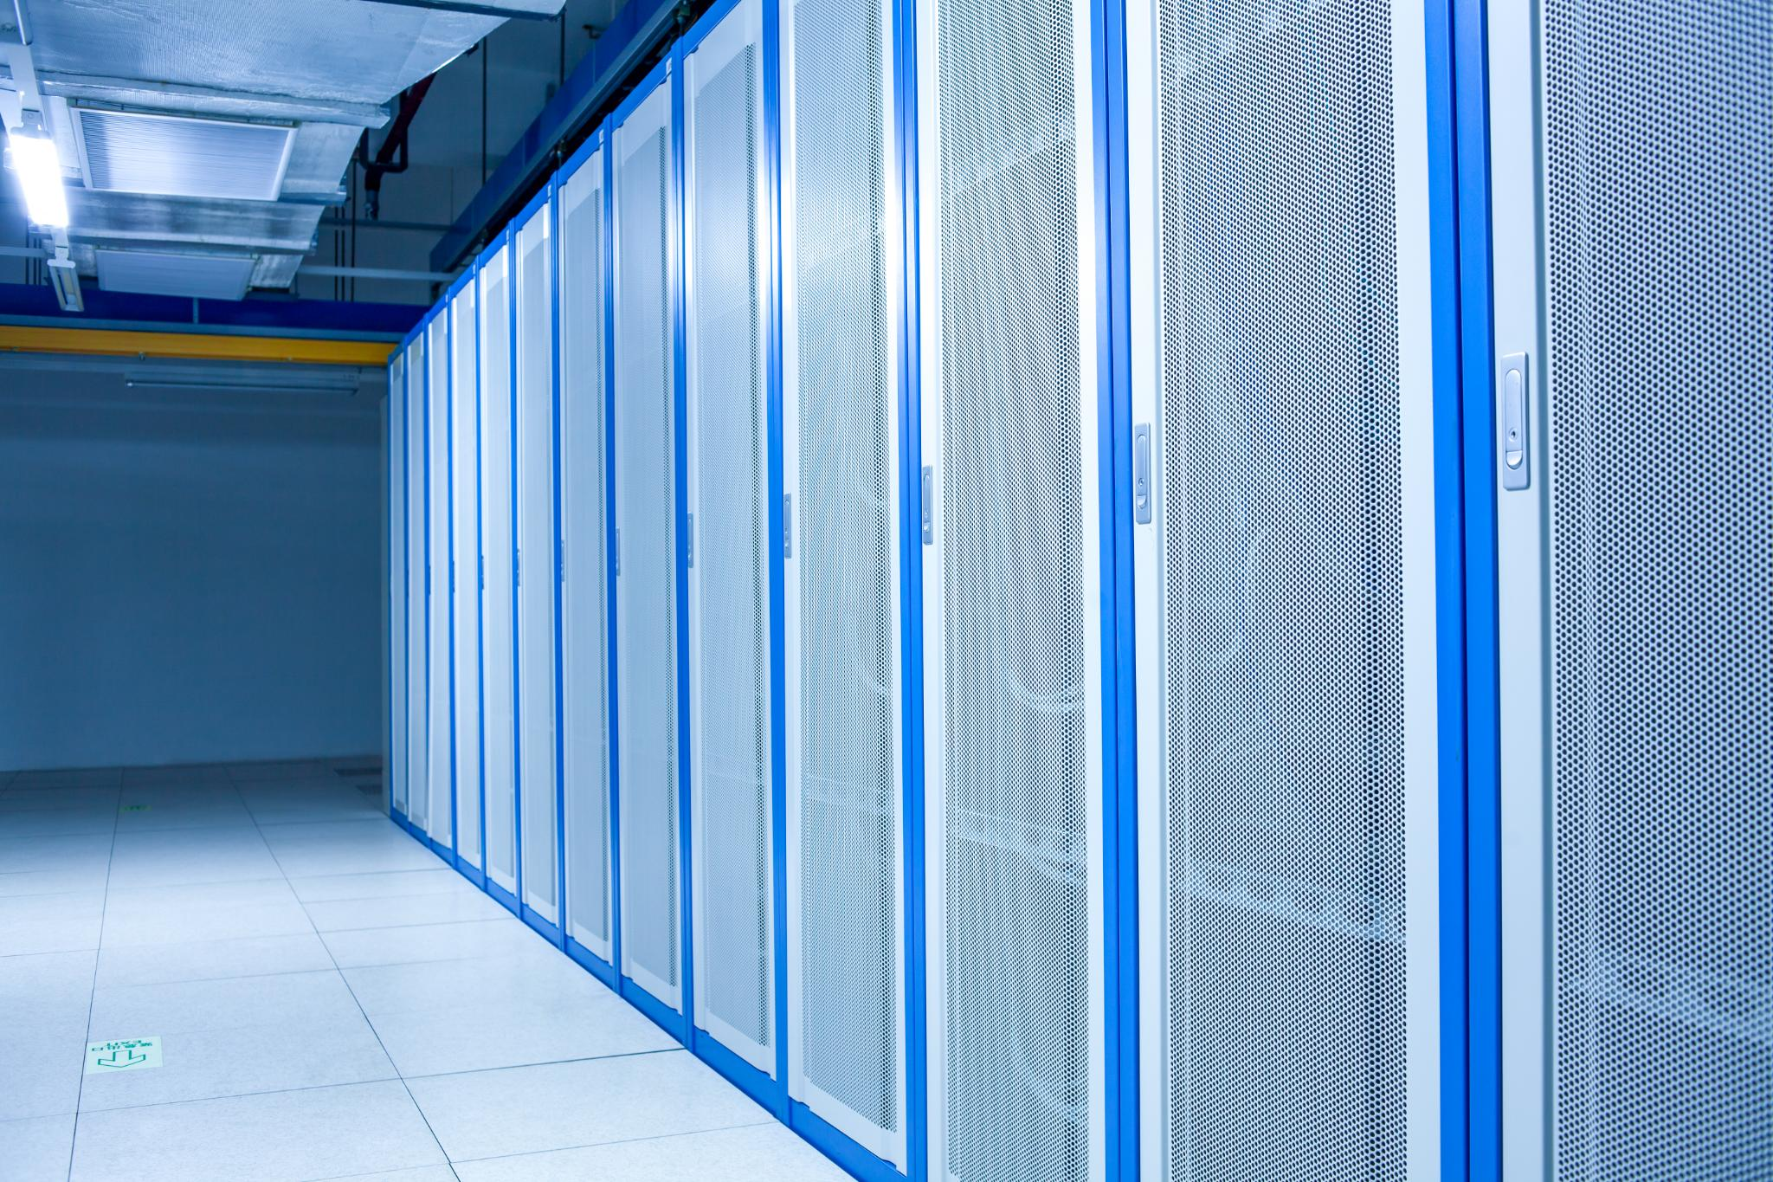
Projeto de Modernização de Servidores
Deusinete de Jesus Dutra
Erik Matos Sacramento
Rodrigo Santos Araújo
Vinicius dos Santos Reis
Notes:
Os conteúdos gerados pela IA podem estar incorretos.
---
Este projeto visa modernizar a infraestrutura de servidores de nossa empresa, abordando as necessidades urgentes e propondo soluções que garantirão eficiência e segurança. Vamos analisar a situação atual, os desafios enfrentados e as soluções técnicas a serem implementadas.

Slide 2
Breve apresentação da empresa alvo da consultoria
Notes:
Para contextualizar a modernização, é importante conhecer a empresa em questão. A história e os desafios enfrentados pela empresa são fundamentais para entender a necessidade de atualização de sua infraestrutura de servidores.

Slide 3
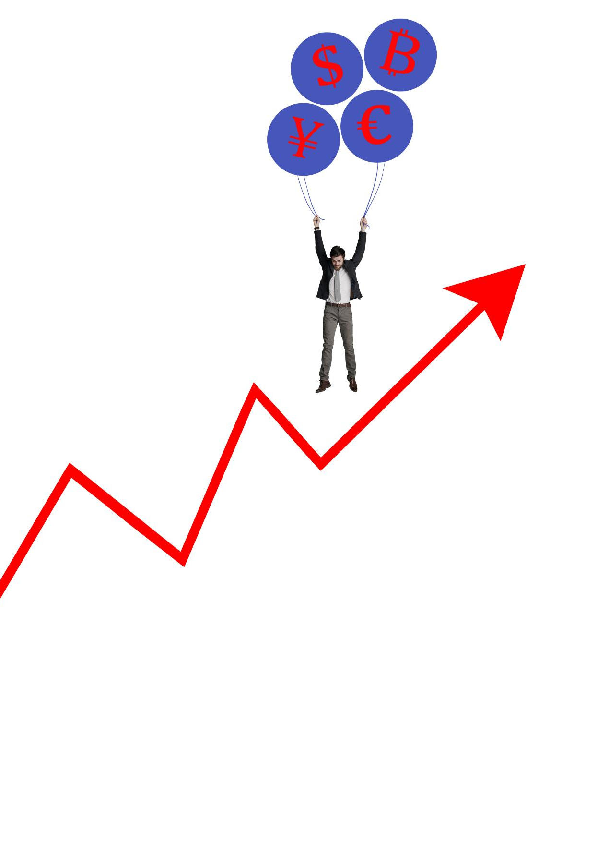
História e fundação da empresa
Empresa
  Instituição de Ensino Superior - Centro Universitário fundado em 2001 .
Crescimento no Setor
  Seu portfólio incluir cursos de graduação, pós-graduação, técnicos e de extensão nas áreas de saúde, ciências exatas, ciências sociais e humanas. Possui em torno de 4mil alunos
  Evolução da Infraestrutura
  Nos últimos anos, a instituição tem focado na modernização de suas instalações e recursos tecnológicos, visando oferecer uma infraestrutura robusta que atenda às exigências do ensino superior contemporâneo.
Notes:
A empresa foi fundada há mais de duas décadas e cresceu significamente no setor, oferecendo serviços inovadores e se destacando pela qualidade. A evolução da infraestrutura acompanha essa trajetória de crescimento, tornando a modernização necessária.

Slide 4
Diagnóstico da Situação Atual
Notes:
---
Este diapositivo referencia informações do seguinte ficheiro: https://clariens-my.sharepoint.com/personal/deusinete_dutra_faculdadezarns_com_br/_layouts/15/Doc.aspx?sourcedoc=%7BF254CA9C-3E9E-48E2-BD29-449A539963A3%7D&file=Projeto%20de%20Consultoria%20Rev_25-05.docx&action=default&mobileredirect=true&DefaultItemOpen=1
Inventário de Hardware, Mapeamento de Software, Utilização de Recursos

Slide 5
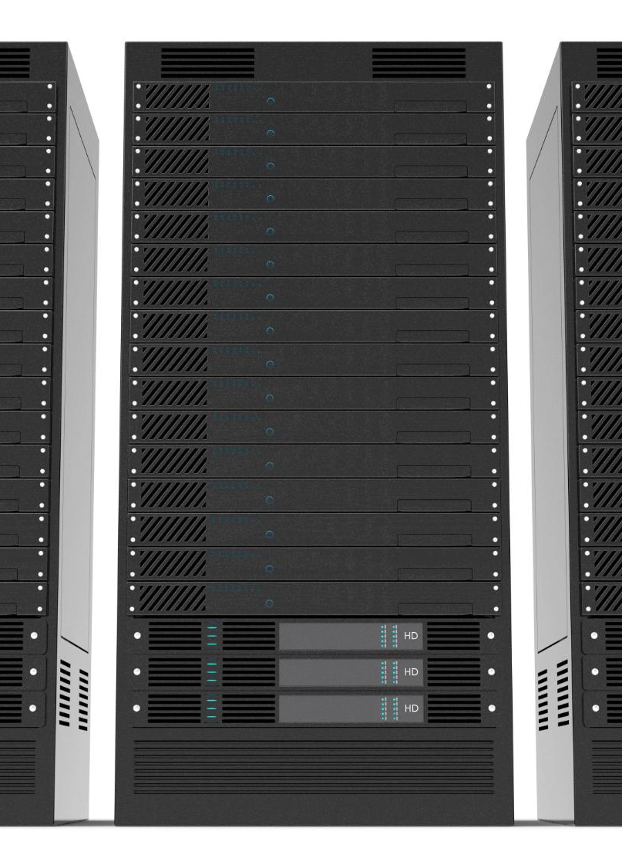
Inventário de Hardware
Capacidade dos Servidores
  Servidores, Switches e APs com 100% de obsolescência: Todos estão ultrapassados e provavelmente precisam ser substituídos.
Desktops e Notebooks
  Desktops e notebooks mostram uma variação significativa em sua capacidade de operação, com alguns sendo menos eficientes.
  Rede
  A infraestrutura de rede conta com 61 switches e 80 pontos de acesso, todos obsoletos.
O parque tecnológico apresenta sérios sinais de envelhecimento, especialmente em áreas críticas como servidores, rede e equipamentos administrativos.
Notes:
---
Este diapositivo referencia informações do seguinte ficheiro: https://clariens-my.sharepoint.com/personal/deusinete_dutra_faculdadezarns_com_br/_layouts/15/Doc.aspx?sourcedoc=%7BF254CA9C-3E9E-48E2-BD29-449A539963A3%7D&file=Projeto%20de%20Consultoria%20Rev_25-05.docx&action=default&mobileredirect=true&DefaultItemOpen=1
Diagnosticar a situação atual é essencial para identificar e abordar necessidades e desafios. Abaixo seguem as informações coletadas por meio do questionário de diagnóstico e entrevistas:
4.1 Inventário de Hardware
Listagem de todos os servidores, incluindo os demais equipamentos que compõem infraestrutura de TI
- A maioria dos dispositivos, como servidores, switches e pontos de acesso, estão operando a 100% de capacidade.
- Dispositivos como desktops e notebooks têm uma variação significativa na capacidade de operação, com alguns operando a 70-78% e outros a 0%.
- Há uma quantidade considerável de impressoras e aparelhos telefônicos, mas a capacidade de operação não está especificada.
A tabela apresenta uma visão geral dos diferentes tipos de dispositivos e sua capacidade de operação dentro de uma organização. Servidores, switches e pontos de acesso estão operando a plena capacidade, o que indica uma infraestrutura robusta e bem mantida. No entanto, há uma variação na capacidade de operação dos desktops e notebooks, com alguns operando a uma capacidade reduzida, o que pode sugerir a necessidade de manutenção ou atualização desses dispositivos. Além disso, a tabela mostra uma quantidade significativa de impressoras e aparelhos telefônicos, embora a capacidade de operação desses dispositivos não esteja especificada, o que pode ser um ponto a ser investigado para garantir a eficiência operacional.

Slide 6

Mapeamento de Software
Sistema Operacional
  O Windows Server 2008, obsoleto desde 2020.
  Este sistema é incompatível com tecnologias modernas de segurança, nuvem e virtualização, limitando sua eficiência.
Softwares e Serviços:
  Ambientes de aprendizagem virtual;
  Sites institucionais;
  Banco de dados Gerenciais (Totvs);
  Plataformas educacionais (ex: Moodle, AVA próprio ou contratado);
  Bancos de dados acadêmicos (Lyceum);
Notes:
---
Este diapositivo referencia informações do seguinte ficheiro: https://clariens-my.sharepoint.com/personal/deusinete_dutra_faculdadezarns_com_br/_layouts/15/Doc.aspx?sourcedoc=%7BF254CA9C-3E9E-48E2-BD29-449A539963A3%7D&file=Projeto%20de%20Consultoria%20Rev_25-05.docx&action=default&mobileredirect=true&DefaultItemOpen=1
4.2 Mapeamento de Software:
Identificação de todos os softwares e sistemas operacionais instalados, incluindo versões, licenças e dependências.
Sistemas Operacionais em Uso:
o Windows Server 2008;
o Possui servidores dedicados e servidores virtuais (Windows Server 2008 com Hyper-V);
o Status: Obsoleto e fora de suporte pela Microsoft desde janeiro de 2020;
o Sem atualização de patches de segurança;
o Incompatível com tecnologias modernas de segurança, nuvem e virtualização.

Slide 7
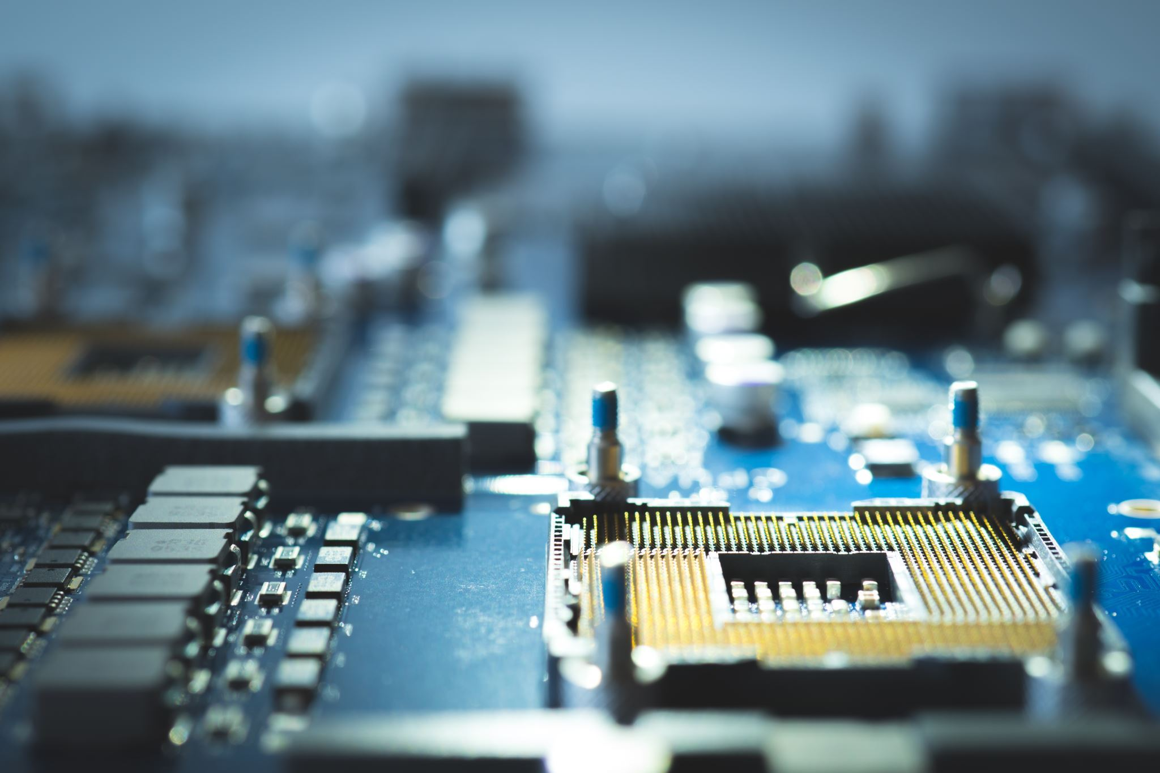
Utilização de Recursos
Processamento Defasado
  Os servidores com processadores Intel Xeon de 3.2GHz apresentam lentidão significativa devido ao seu uso por 7 anos.
Memória RAM Insuficiente
  Com um total de 128GB de RAM, a capacidade é insuficiente para atender às demandas de múltiplos ambientes virtuais e aplicações acadêmicas.
Armazenamento HDD Lento
  O armazenamento total de 10TB em HDDs convencionais limita o desempenho, contribuindo para a lentidão do sistema.
Infraestrutura de Rede Antiga
  A rede conta com equipamentos obsoletos que limitam a largura de banda real disponível para os servidores, apesar da capacidade contratada.
Notes:
---
Este diapositivo referencia informações do seguinte ficheiro: https://clariens-my.sharepoint.com/personal/deusinete_dutra_faculdadezarns_com_br/_layouts/15/Doc.aspx?sourcedoc=%7BF254CA9C-3E9E-48E2-BD29-449A539963A3%7D&file=Projeto%20de%20Consultoria%20Rev_25-05.docx&action=default&mobileredirect=true&DefaultItemOpen=1
4.3 Utilização de Recursos:
· Processamento
Servidores com processador Intel Xeon 3.2GHz. A instituição relata lentidão, travamentos e desligamentos frequentes. Os servidores têm 7 anos de uso, o que significa que o desempenho dos processadores está significativamente defasado em relação às demandas atuais.
· Memória RAM
Total disponível de 128GB distribuídos entre os servidores. Essa quantidade é insuficiente para hospedar vários ambientes virtuais de aprendizagem, Active Directory, sites institucionais e aplicações acadêmicas simultaneamente.
· Armazenamento
O armazenamento total é de 10TB, com 70% já em uso. Embora ainda haja 30% de espaço livre, o tipo de armazenamento em HDD convencionais pode estar contribuindo para a lentidão, especialmente se for baseado em HDDs mais antigos. A ausência de SSDs representa um gargalo em I/O (entrada e saída de dados).
· Rede / Largura de Banda
A instituição possui cinco links de internet ativos que totalizam 2,6 Gbps. A infraestrutura de rede conta com 61 switches e 80 pontos de acesso, todos obsoletos. Apesar de uma largura de banda contratada aparentemente adequada, os equipamentos de rede antigos podem limitar a entrega real de banda para os servidores. Utilizam placas de rede de 1GbE por servidor.

Slide 8
Riscos e Falhas Identificadas
Notes:
---
Este diapositivo referencia informações do seguinte ficheiro: https://clariens-my.sharepoint.com/personal/deusinete_dutra_faculdadezarns_com_br/_layouts/15/Doc.aspx?sourcedoc=%7BF254CA9C-3E9E-48E2-BD29-449A539963A3%7D&file=Projeto%20de%20Consultoria%20Rev_25-05.docx&action=default&mobileredirect=true&DefaultItemOpen=1
Principais riscos

Slide 9

Principais riscos
* Controle de acesso inexistente: Não há sistema de autenticação, controle de permissões nem monitoramento de acessos aos servidores;
● Ausência de políticas formais de segurança da informação: Não existem normas ou diretrizes internas documentadas sobre o uso seguro da infraestrutura de TI;
● Infraestrutura física vulnerável: não possui controle térmico, de umidade ou segurança física adequados, o que compromete a proteção dos ativos físicos e digitais;
● Sem plano de contingência e recuperação de desastres documentado: Em caso de sinistros como falhas críticas ou ciberataques, não há um procedimento oficial e testado para rápida retomada das operações;
● Sistemas operacionais desatualizados (Windows Server 2008);
● Subutilização da banda contratada por limitações físicas dos equipamentos de rede internos;
● Há saturação da memória RAM, afetando diretamente o desempenho das VMs e da virtualização como um todo;
Notes:
---
Este diapositivo referencia informações do seguinte ficheiro: https://clariens-my.sharepoint.com/personal/deusinete_dutra_faculdadezarns_com_br/_layouts/15/Doc.aspx?sourcedoc=%7BF254CA9C-3E9E-48E2-BD29-449A539963A3%7D&file=Projeto%20de%20Consultoria%20Rev_25-05.docx&action=default&mobileredirect=true&DefaultItemOpen=1
5. RISCOS E FALHAS IDENTIFICADAS
· Controle de acesso inexistente: Não há sistema de autenticação, controle de permissões nem monitoramento de acessos aos servidores;
· Ausência de políticas formais de segurança da informação: Não existem normas ou diretrizes internas documentadas sobre o uso seguro da infraestrutura de TI;
· Infraestrutura física vulnerável: não possui controle térmico, de umidade ou segurança física adequados, o que compromete a proteção dos ativos físicos e digitais;
· Sem plano de contingência e recuperação de desastres documentado: Em caso de sinistros como falhas críticas ou ciberataques, não há um procedimento oficial e testado para rápida retomada das operações;
· Sistemas operacionais desatualizados (Windows Server 2008);
· Subutilização da banda contratada por limitações físicas dos equipamentos de rede internos;
· Há saturação da memória RAM, afetando diretamente o desempenho das VMs e da virtualização como um todo;
· Não há evidências de conformidade com normas e regulamentações como LGPD, ISO 27001 ou ITIL;
· Dificuldade para suportar novos sistemas baseados em cloud ou big data;
· Vulnerabilidades de segurança devido à falta de atualizações.

Slide 10
Soluções Técnicas Apresentadas
Notes:
---
Este diapositivo referencia informações do seguinte ficheiro: https://clariens-my.sharepoint.com/personal/deusinete_dutra_faculdadezarns_com_br/_layouts/15/Doc.aspx?sourcedoc=%7BF254CA9C-3E9E-48E2-BD29-449A539963A3%7D&file=Projeto%20de%20Consultoria%20Rev_25-05.docx&action=default&mobileredirect=true&DefaultItemOpen=1
Solução 1 - Modernização da Infraestrutura Existente, Solução 2 - Aquisição de Novos Servidores, Solução 3 - Migração Híbrida para a Nuvem Azure

Slide 11

Solução 1 - Modernização da Infraestrutura Existente
Atualização de Hardware
  A modernização envolve a atualização dos processadores para Xeon Silver, garantindo melhor desempenho e eficiência.
Expansão de Memória
  Aumentar a RAM para 512GB permite um desempenho melhorado em operações simultâneas e cargas de trabalho pesadas.
Substituição por SSD NVMe
  Trocar partes do armazenamento por SSD NVMe reduz o tempo de acesso a dados e aumenta a velocidade de leitura e gravação.
Vantagens e Desvantagens
  A análise das vantagens inclui menor custo inicial e implementação rápida, enquanto as desvantagens envolvem vida útil limitada e escalabilidade restrita.
Notes:
---
Este diapositivo referencia informações do seguinte ficheiro: https://clariens-my.sharepoint.com/personal/deusinete_dutra_faculdadezarns_com_br/_layouts/15/Doc.aspx?sourcedoc=%7BF254CA9C-3E9E-48E2-BD29-449A539963A3%7D&file=Projeto%20de%20Consultoria%20Rev_25-05.docx&action=default&mobileredirect=true&DefaultItemOpen=1
6.1 Solução 1 - Modernização da Infraestrutura Existente
A atualização envolve a modernização dos servidores atuais, mantendo o hardware existente e realizando melhorias específicas em componentes como memória, armazenamento e capacidade de processamento.
· Atualização de processadores (Xeon Silver);
· Expansão de RAM para 512GB;
· Substituição parcial por SSD NVMe;
· Upgrade para Windows Server 2022;
· Upgrade para Windows Server 2022 Hyper-V.
- Vantagens e Desvantagens da Solução
- Menor Custo Inicial
- Implementação Rápida
- Menor Impacto nas Operações
- Desvantagens: Vida Útil Limitada e Restrita Escalabilidade
A tabela apresenta uma análise das vantagens e desvantagens de uma solução específica. Entre as vantagens destacam-se o menor custo inicial, a implementação rápida e o menor impacto nas operações. Por outro lado, as desvantagens incluem a vida útil limitada, a necessidade de conhecimento técnico para configuração e administração, a restrita escalabilidade e potenciais problemas de compatibilidade. Esses pontos são cruciais para a tomada de decisão sobre a adoção da solução, considerando tanto os benefícios imediatos quanto os desafios a longo prazo.

Slide 12
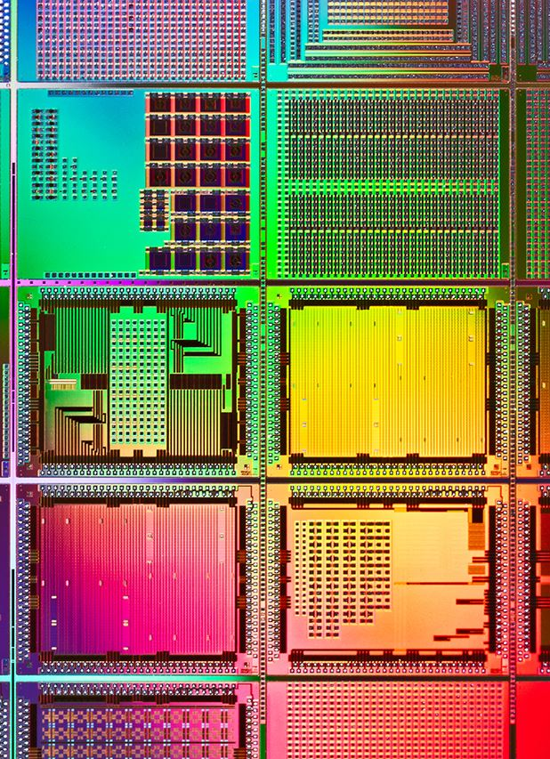
Solução 2 - Aquisição de Novos Servidores
Capacidade de Processamento
  Os novos servidores possuem processadores de múltiplos núcleos, como Xeon ou AMD EPYC, garantindo alto desempenho.
Memória e Armazenamento
  Com 128 GB de RAM e armazenamento SSD em RAID 10, a solução oferece alta velocidade e segurança de dados.
Vantagens e Desvantagens
  Analisando as vantagens que incluem alto desempenho e suporte, e desvantagens como maior custo e tempo de implementação.
Notes:
---
Este diapositivo referencia informações do seguinte ficheiro: https://clariens-my.sharepoint.com/personal/deusinete_dutra_faculdadezarns_com_br/_layouts/15/Doc.aspx?sourcedoc=%7BF254CA9C-3E9E-48E2-BD29-449A539963A3%7D&file=Projeto%20de%20Consultoria%20Rev_25-05.docx&action=default&mobileredirect=true&DefaultItemOpen=1
6.2 Solução 2 - Aquisição de Novos Servidores
Com maior capacidade de processamento e memória. As especificações mínimas sugeridas são:
· Processadores de múltiplos núcleos (Xeon ou AMD EPYC );
· 128 GB de RAM (expansível conforme necessário);
· Armazenamento SSD em RAID 10 para garantir alta velocidade e redundância de dados;
· Suporte para virtualização (VMware ou Hyper-V).
- Vantagens: Alto desempenho e escalabilidade, Garantia e suporte, Redução de falhas operacionais
- Desvantagens: Maior custo inicial, Tempo de implementação, Maior impacto nas operações
A tabela apresenta uma comparação entre as vantagens e desvantagens de um determinado sistema ou tecnologia. Entre as vantagens destacam-se o alto desempenho e escalabilidade, que permitem que o sistema lide com grandes volumes de dados e usuários sem perda de eficiência. Além disso, a garantia e suporte oferecidos podem assegurar a resolução de problemas e manutenção do sistema, enquanto a redução de falhas operacionais contribui para uma maior confiabilidade e continuidade dos serviços.
Por outro lado, as desvantagens incluem um maior custo inicial, que pode ser um obstáculo para a adoção do sistema, especialmente para empresas com orçamento limitado. O tempo de implementação também é um fator a ser considerado, pois pode atrasar o início das operações e exigir recursos adicionais. Além disso, o maior impacto nas operações pode causar interrupções temporárias e exigir adaptações por parte dos usuários e da equipe técnica.

Slide 13
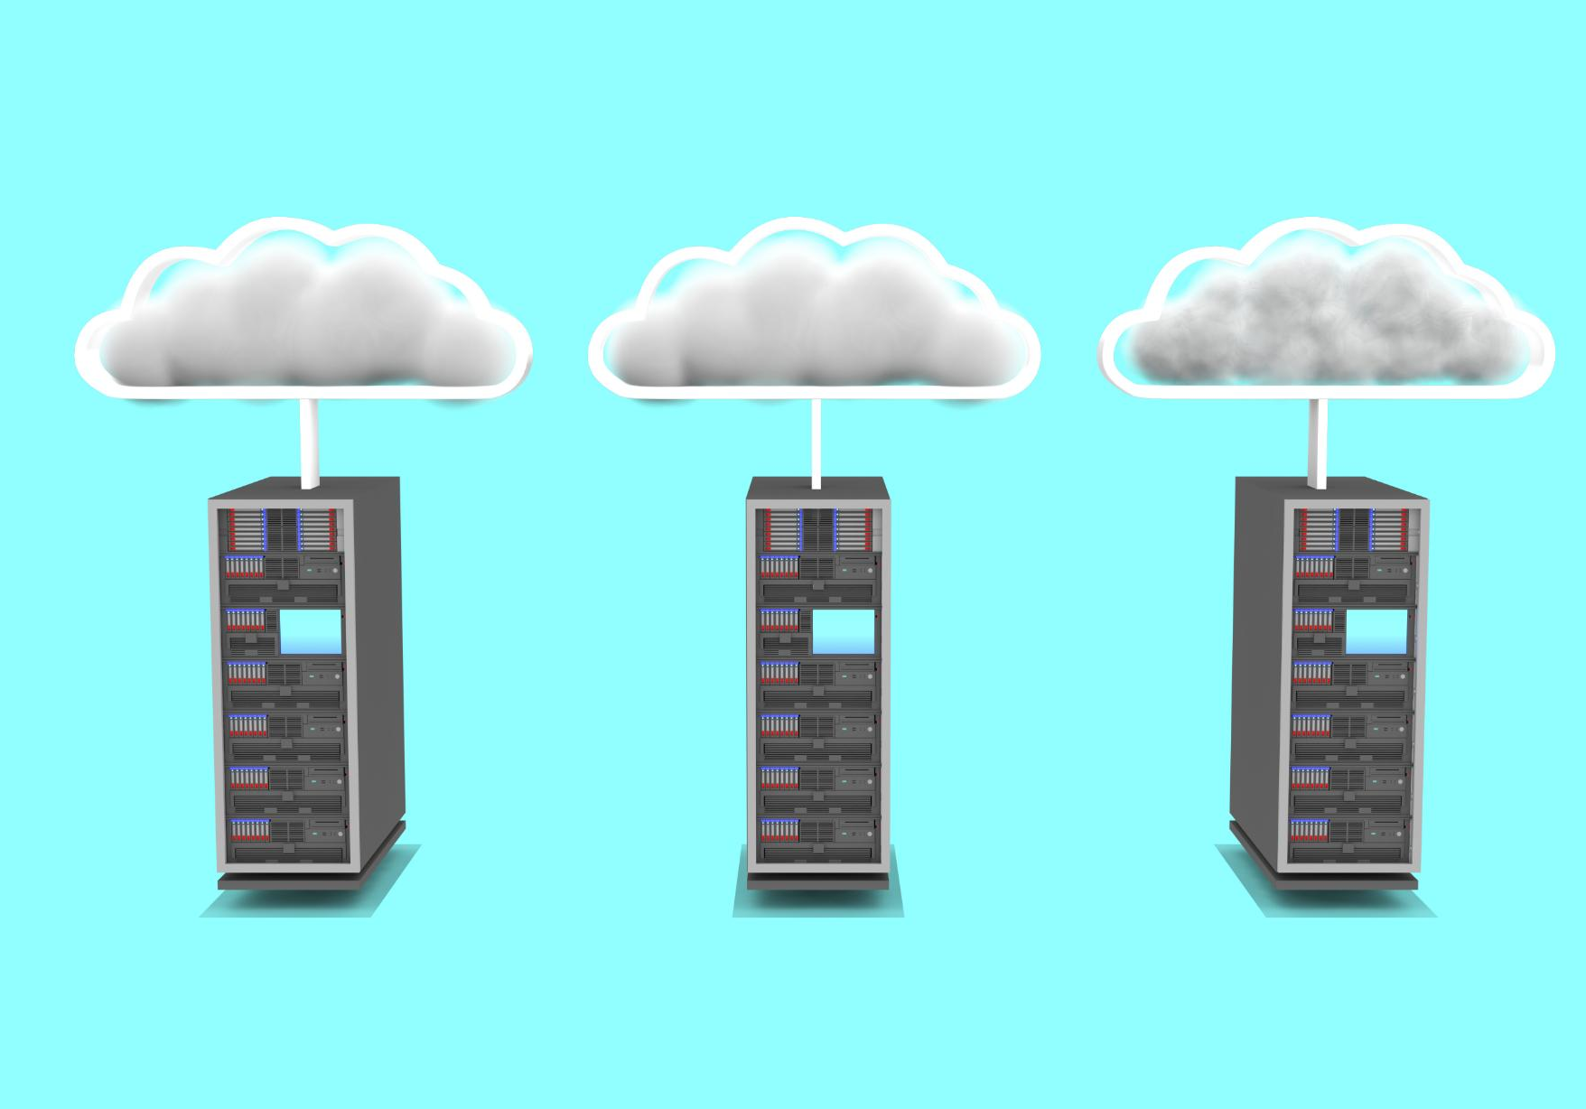
Solução 3 - Migração Híbrida para a Nuvem Azure
Escalabilidade e Flexibilidade
  A migração híbrida permite alta escalabilidade e flexibilidade, ajustando recursos conforme a demanda de forma eficiente.
Integração com Active Directory
  A integração com Active Directory permite uma gestão centralizada e segura dos usuários e dispositivos na infraestrutura híbrida.
Virtualização de Servidores
  A virtualização permite otimizar a utilização de recursos, oferecendo maior flexibilidade na alocação de servidores conforme a demanda.
Análise em Big Data
  A arquitetura híbrida é ideal para análises em Big Data, utilizando Azure Data Lake para armazenar e processar grandes volumes de dados.
Notes:
---
Este diapositivo referencia informações do seguinte ficheiro: https://clariens-my.sharepoint.com/personal/deusinete_dutra_faculdadezarns_com_br/_layouts/15/Doc.aspx?sourcedoc=%7BF254CA9C-3E9E-48E2-BD29-449A539963A3%7D&file=Projeto%20de%20Consultoria%20Rev_25-05.docx&action=default&mobileredirect=true&DefaultItemOpen=1
6.3 Solução 3 - Migração Híbrida para a Nuvem Azure
Aquisição de novos servidores dedicados de alto desempenho conforme requisitos acima, sendo que:
· Parte da infraestrutura em nuvem para garantir escalabilidade e reduzir custos operacionais;
· Integração com Active Directory e backup na nuvem;
· Virtualização de Servidores para otimizar a utilização de recursos e permitir maior flexibilidade na alocação de recursos conforme a demanda;
· Big Data com Azure Data Lake.
- Alta escalabilidade e flexibilidade
- Baixa dependência de hardware
- Custo recorrente
- Dependência de conexão estável
O documento apresenta uma tabela que destaca as vantagens e desvantagens de uma tecnologia ou serviço. Entre as vantagens, estão a alta escalabilidade e flexibilidade, bem como a baixa dependência de hardware, o que sugere que o serviço pode ser facilmente ajustado conforme as necessidades e não requer equipamentos específicos. Por outro lado, as desvantagens incluem um custo recorrente, indicando que há uma despesa contínua associada ao uso do serviço, e a dependência de uma conexão estável, o que pode ser um problema em áreas com infraestrutura de internet limitada. Além disso, o serviço é ideal para análises em Big Data, o que o torna uma opção atraente para empresas que lidam com grandes volumes de dados.
- Arquitetura dedicada oferece alto desempenho, maior controle e segurança, mas possui escalabilidade limitada e manutenção complexa.
- Armazenamento em nuvem proporciona alta escalabilidade, redução de custos com hardware e alta disponibilidade, mas depende de conexão estável e pode ter questões de conformidade.
A arquitetura dedicada é ideal para aplicações que exigem alto desempenho, controle total sobre configurações e segurança, especialmente para dados sensíveis. No entanto, essa abordagem apresenta desafios como escalabilidade limitada, manutenção complexa e risco de obsolescência dos equipamentos. Por outro lado, o armazenamento em nuvem oferece uma solução altamente escalável, com redução de custos de hardware e alta disponibilidade devido à infraestrutura redundante e distribuída globalmente. Contudo, essa opção depende de uma conexão estável à internet, pode apresentar menor controle físico sobre os dados e requer atenção às questões de conformidade, como a LGPD. Além disso, a equipe pode precisar de capacitação para operar ambientes em nuvem.
- Flexibilidade: Permite manter dados sensíveis localmente e escalar recursos na nuvem.
- Continuidade de negócios: Redundância entre local e nuvem.
- Custo otimizado: Uso da nuvem apenas quando necessário.
- Complexidade de gestão: Exige integração entre ambientes locais e em nuvem.
A solução híbrida, que combina infraestrutura física e nuvem, oferece uma série de vantagens e desafios. A flexibilidade é um dos principais benefícios, permitindo que dados sensíveis sejam mantidos localmente enquanto recursos adicionais podem ser escalados na nuvem conforme necessário. Isso também contribui para a continuidade dos negócios, garantindo redundância entre os ambientes local e na nuvem. Além disso, o custo pode ser otimizado ao utilizar a nuvem apenas quando necessário, evitando gastos excessivos. No entanto, essa abordagem também traz complexidade na gestão, exigindo uma integração eficaz entre os ambientes locais e na nuvem. A implementação inicial pode ser cara, e a segurança e conformidade requerem políticas bem definidas para proteger dados em múltiplos ambientes. A dependência de múltiplos fornecedores pode gerar desafios adicionais de suporte e compatibilidade.

Slide 14
Desenvolvimento do Projeto
Notes:
---
Este diapositivo referencia informações do seguinte ficheiro: https://clariens-my.sharepoint.com/personal/deusinete_dutra_faculdadezarns_com_br/_layouts/15/Doc.aspx?sourcedoc=%7BF254CA9C-3E9E-48E2-BD29-449A539963A3%7D&file=Projeto%20de%20Consultoria%20Rev_25-05.docx&action=default&mobileredirect=true&DefaultItemOpen=1
Planejamento, Implementação

Slide 15

Planejamento
Definição de Cronograma
  O cronograma de atividades é essencial para o sucesso do projeto, permitindo organizar tarefas e prazos de forma eficaz.
Alocação de Recursos
  A alocação adequada de recursos é fundamental para garantir que o projeto tenha o suporte necessário e atinja suas metas.
Grupo de Trabalho
  Criar um Grupo de Trabalho (GT) ajuda a unir competências e garantir que todos estejam alinhados com os objetivos do projeto.
Notes:
---
Este diapositivo referencia informações do seguinte ficheiro: https://clariens-my.sharepoint.com/personal/deusinete_dutra_faculdadezarns_com_br/_layouts/15/Doc.aspx?sourcedoc=%7BF254CA9C-3E9E-48E2-BD29-449A539963A3%7D&file=Projeto%20de%20Consultoria%20Rev_25-05.docx&action=default&mobileredirect=true&DefaultItemOpen=1
7.1 Planejamento
O planejamento envolve a definição de um cronograma de atividades, alocação de recursos e estabelecimento de metas e indicadores de desempenho. Algumas das principais atividades incluem:
· Criação de um Grupo de Trabalho (GT).
· Elaboração de um plano de comunicação para manter todos os stakeholders informados sobre o progresso do projeto.
· Definição de um cronograma detalhado de atividades, incluindo prazos e responsáveis.

Slide 16

Implementação
Atualização de Hardware
  A primeira fase envolve a atualização do hardware dos servidores para suportar as novas soluções tecnológicas, garantindo eficiência e desempenho.
Novas Soluções de Software
  Na segunda fase, serão implementadas novas soluções de software e virtualização para melhorar a infraestrutura e os serviços oferecidos.
Testes de Desempenho
  A terceira fase foca na realização de testes de desempenho e segurança para garantir a estabilidade e proteção da nova infraestrutura.
Treinamento da Equipe
  A última fase envolve o treinamento da equipe de TI para garantir que possam operar e manter a nova infraestrutura eficientemente.
Notes:
---
Este diapositivo referencia informações do seguinte ficheiro: https://clariens-my.sharepoint.com/personal/deusinete_dutra_faculdadezarns_com_br/_layouts/15/Doc.aspx?sourcedoc=%7BF254CA9C-3E9E-48E2-BD29-449A539963A3%7D&file=Projeto%20de%20Consultoria%20Rev_25-05.docx&action=default&mobileredirect=true&DefaultItemOpen=1
7.2 Implementação
A implementação do projeto será realizada em fases, para garantir a mínima interrupção dos serviços da universidade. As principais fases são:
· Fase 1: Atualização do hardware dos servidores.
· Fase 2: Implementação de novas soluções de software e virtualização.
· Fase 3: Testes de desempenho e segurança.
· Fase 4: Treinamento da equipe de TI para lidar com a nova infraestrutura.

Slide 17

Conclusão
Notes:
A modernização dos servidores é essencial para a continuidade e crescimento da empresa. Com as soluções propostas e um planejamento cuidadoso, podemos garantir que a infraestrutura atenda às necessidades atuais e futuras.

